Slide 1
캡스톤 C조
김부현, 김수현, 하지은
2021년 4월 29일

Slide 2
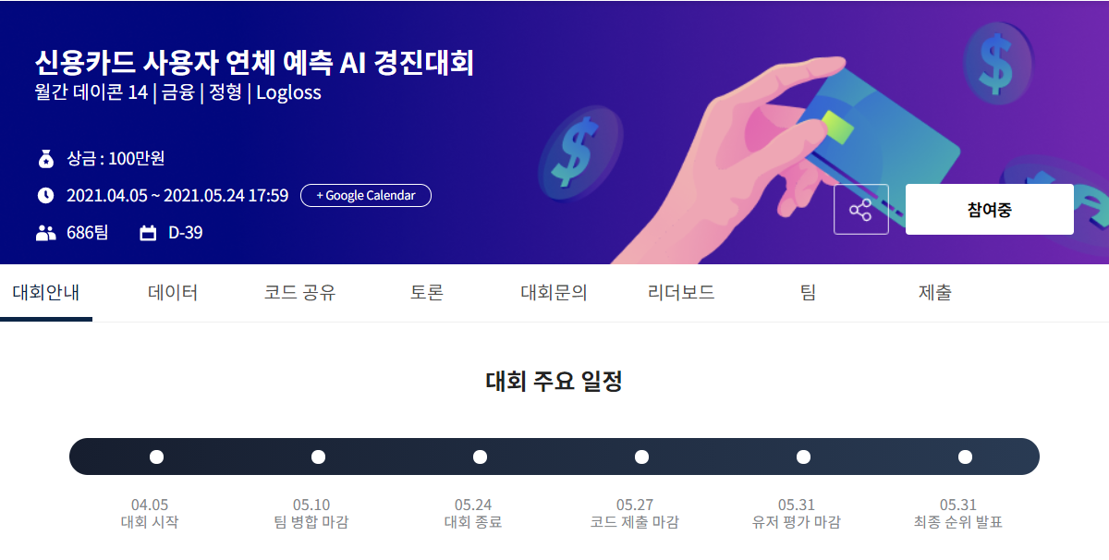
1. 참여 대회

Slide 3
1. 참여 대회 – 계획
~ 4/22 데이터 EDA
~ 4/29 데이터 EDA 및 전처리 아이디어 도출
~ 5/6 데이터 전처리 및 다양한 모델 적용
~ 5/13 최적의 모델 선정하고 학습 및 예측
~ 대회 종료(5/24)까지 Logloss 최소화하는 방안 모색 후 submission 제출

Slide 4
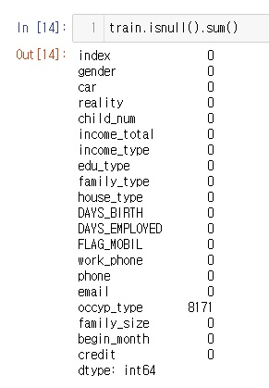
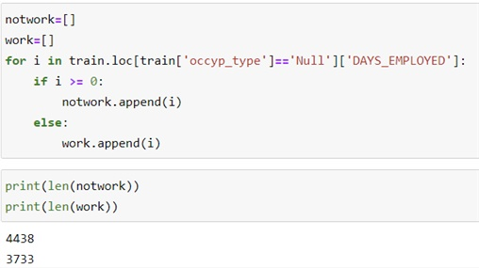

2. DATA 전처리 – A. 결측치 처리
단, occyp_type의 결측값 중, 고용 기간 항목에서
일을 하는 사람이 4438명, 일을 하지 않는 사람이 3733명으로 분류됨.
전부 제거로 처리하기보다는, 좀 더 나은 방향에 대한 고민이 필요.
occyp_type의 결측치가 8171개 존재.
전부 삭제 처리.

Slide 5
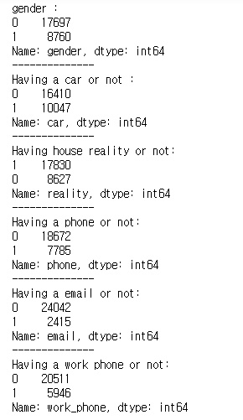
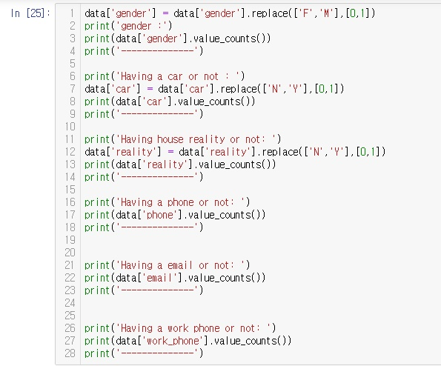
2. DATA 전처리 – B. 이진형 변수 처리
‘성별’, ‘차량’ 소유 여부, ‘부동산’ 소유 여부, ‘휴대폰’ 소유 여부, ‘이메일’ 소유 여부, ‘업무용 전화’ 소유 여부.
소유 시 1, 소유하지 않을 시 0 값으로 처리. (이진 분류)

Slide 6
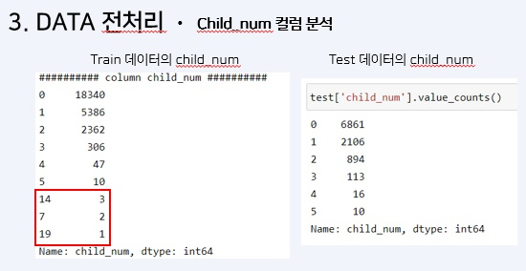
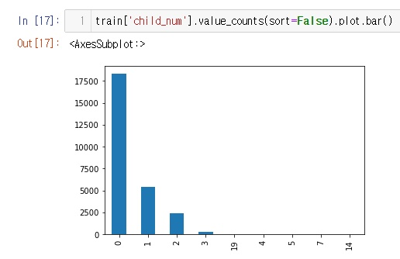
2. DATA 전처리 – C. 연속형 변수 처리
child_num이 7을 초과한 경우, 이상치로 판단되어 삭제.

Slide 7
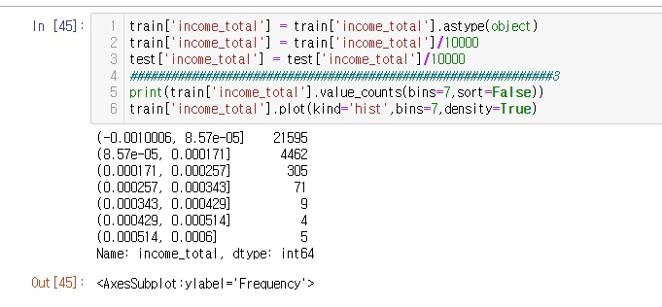
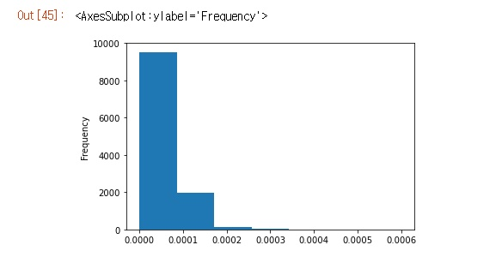
2. DATA 전처리 – C. 연속형 변수 처리

Slide 8
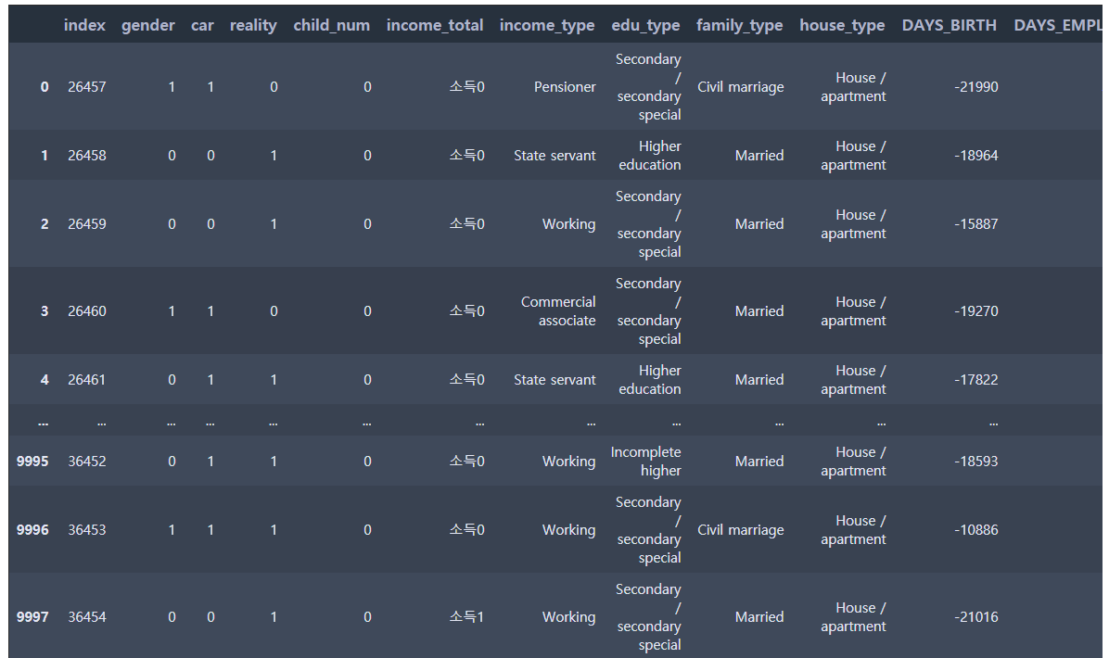
2. DATA 전처리 – C. 연속형 변수 처리
Income_total 값을 소득0 ~ 소득6까지,
7개의 범주로 나누어서 처리.

Slide 9
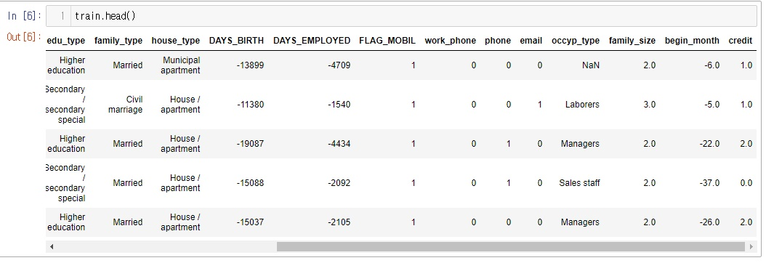
2. DATA 전처리 – C. 연속형 변수 처리
DAYS_BIRTH, DAYS_EMPLOYED, begin_month
다음과 같은 음수 값의 경우, 부호의 값을 양수로 바꿔야 함.

Slide 10
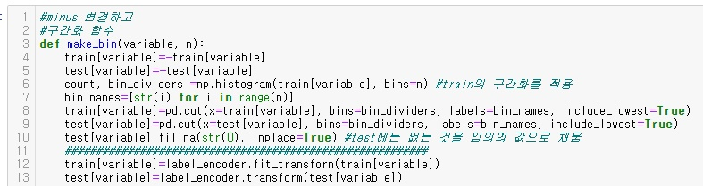
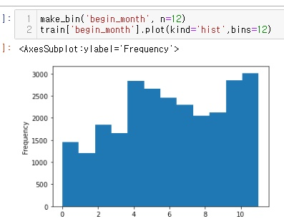
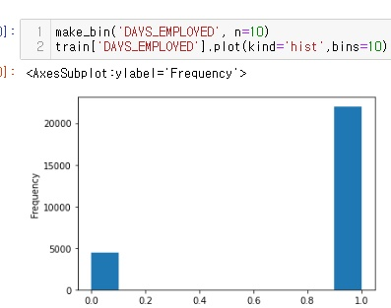
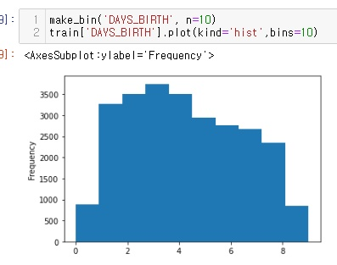
2. DATA 전처리 – C. 연속형 변수 처리

Slide 11
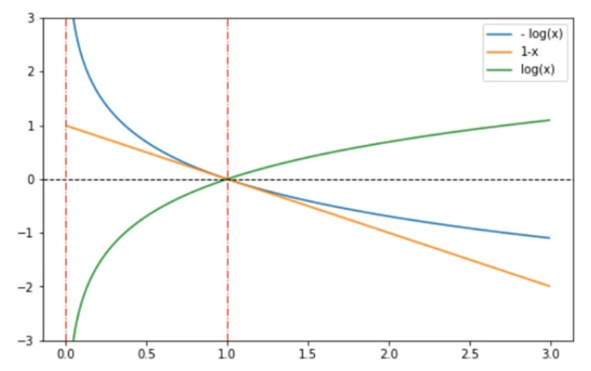
3. Logloss
모델이 예측한 값을 직접적으로 반영하여 평가.
확률 값을 음의 log 함수에 넣어서 변환을 시킨 값으로 평가
-> 잘못 예측할 수록, 페널티를 부여하기 위함.
정답 확률을 1로 예측했을 때
선형: 1-1 = 0
Logloss: -log(1.0) = 0
정답 확률을 0.7로 예측했을 때:
선형: 1-0.7 = 0.3
Logloss: -log(0.8) = 0.356
정답 확률을 0.4로 예측했을 때:
선형: 1-0.4 = 0.6
Logloss: -log(0.4) = 0.916
정답 확률을 0.1로 예측했을 때:
선형: 1-0.1 = 0.9
Logloss: -log(0.1) = 2.305

Slide 12
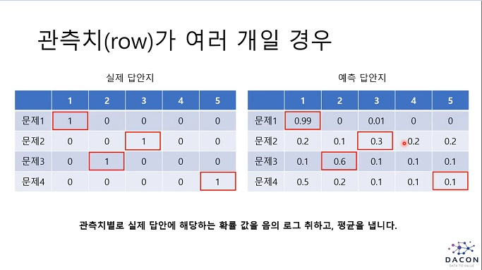
3. Logloss
출처: 데이콘
점수 계산식: {(-log(0.99)) + (-log(0.3)) + (-log(0.6)) + (-log(0.1))} / 4
즉, 점수가 낮을수록 성적이 좋음.

